Slide 1
Bk4055 Výživa a regenerace ve sportu
Jaro 2022
Konzultační hodiny:
Úterý 9:00-11:00
Pátek po předchozí e-mailové domluvě.
Mgr. Tomáš Hlinský
Katedra podpory zdraví
hlinsky.tomas@mail.muni.cz

Slide 2
Výukové metody
Teoretické znalosti studenti získají na přednášce.
Cíle:
  Seznámit se se základními regeneračními metodami.
  V rámci regenerace se blíže zaměřit na výživu.
  Úspěšní absolventi předmětu budou schopní orientovat se v možných regeneračních metodách a prostředcích a základních principech nutričního plánu pro vybrané druhy zátěže a sportů.
Výstupy z učení:
  Rozumět pojmu regenerace a významu výživy pro sportující jedince, pojmu únava a adaptace.
  Vysvětlit základní pojmy ve výživě, základní principy regenerace.
  Identifikovat potřebu stanovení regeneračního plánu a stravovacího režimu.
  Doplňky stravy a doping.
  Znát různé formy regenerace, regenerační prostředky a suplementy výživy.
  Rozlišit vhodné a nevhodné prostředky regenerace a doplňky výživy.

Slide 3
Metody hodnocení
Aktivní účast na seminářích (povolena 1 neúčast).
3 průběžné open book testy (termín splnění testu bude vždy navazovat na tematický semestrální týden) a 2 průběžné testy s uzavřenými odpověďmi (v čase seminářů; 5 otázek ABCD, 5 minut).
Diskuze na seminářích, práce s kazuistikou, kritické čtení, prezentace a domácí cvičení.
Zkouška písemná – prověření znalostí z celého semestru.

Slide 4
Termíny testů
1. seminář 18. 2. a 1. 4.
  open book test – Základy výživy a její přesah do sportu
2. seminář 29. 4. a 8. 4.
  test – Základní výživová témata a sportovní výživa
  open book test – Specifika výživy dle disciplíny
3. seminář 13. 5. a 6. 5.
  test – Shrnutí učiva
  open book test – Únava-Regenerace-Adaptace a role výživy

Slide 5
Osnova
01. Úvod do výživy a regenerace
02. Hodnocení nutričního stavu a energetická bilance
03. Makroživiny
04. Mikroživiny
05. Tekutiny a pitný režim
06. Sportovní výživa I
07. Sportovní výživa II
08. Doplňky stravy
09. Zatížení – Únava – Regenerace – Adaptace
10. Regenerační postupy

Slide 6
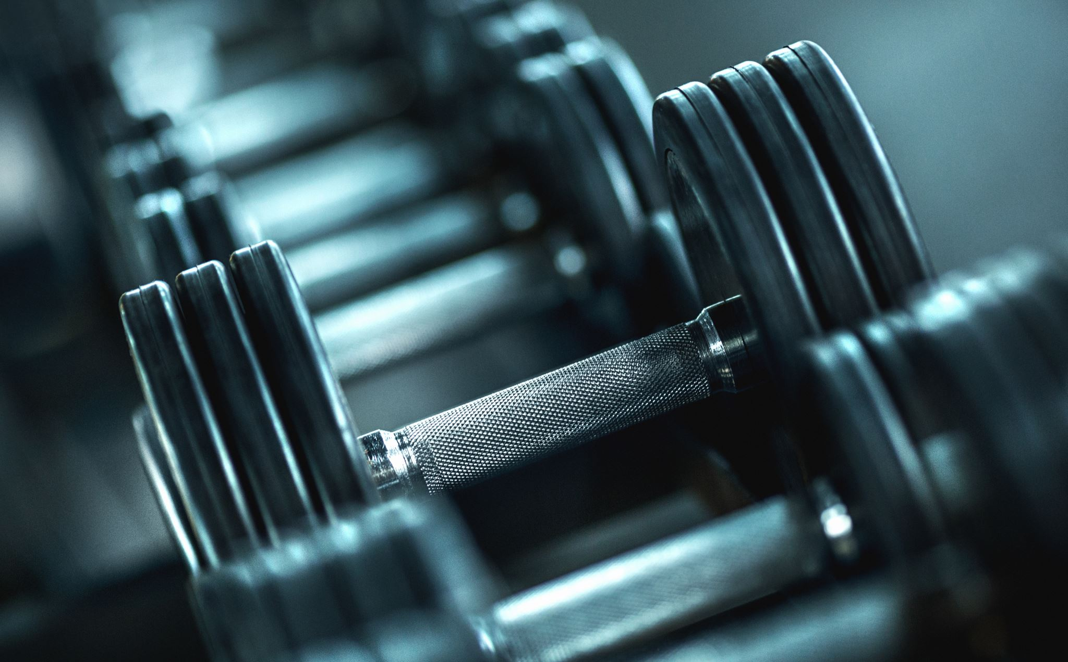
Výživa a regenerace ve sportu

Slide 7
Základní pojmy
BMI
Disacharidy
Glykemický index a glykémie
Glykogen
Bazální metabolismus
Monosacharidy
Oligosacharidy
Energetická bilance
Vitamíny (rozpustné ve vodě/tucích)
Vláknina
Dehydratace
Esenciální aminokyseliny
Limitující aminokyseliny
Tekutiny a pitný režim
Sodík

Slide 8
Základní pojmy
Harris-Benedictova prediktivní rovnice
Aerobní/anaerobní únava
Regenerace aktivní/pasivní
n-3 mastné kyseliny
Nenasycené mastné kyseliny
Rehydratace po výkonu
Kofein ve sportu
Doplněk stravy
Ergogenní látka
Regenerace glykogenu po zatížení
Příjem sacharidů během zatížení
Výživa před zatížením
Doplňky stravy
Leucin, izoleucin a valin
Princip superkompenzace

Slide 9
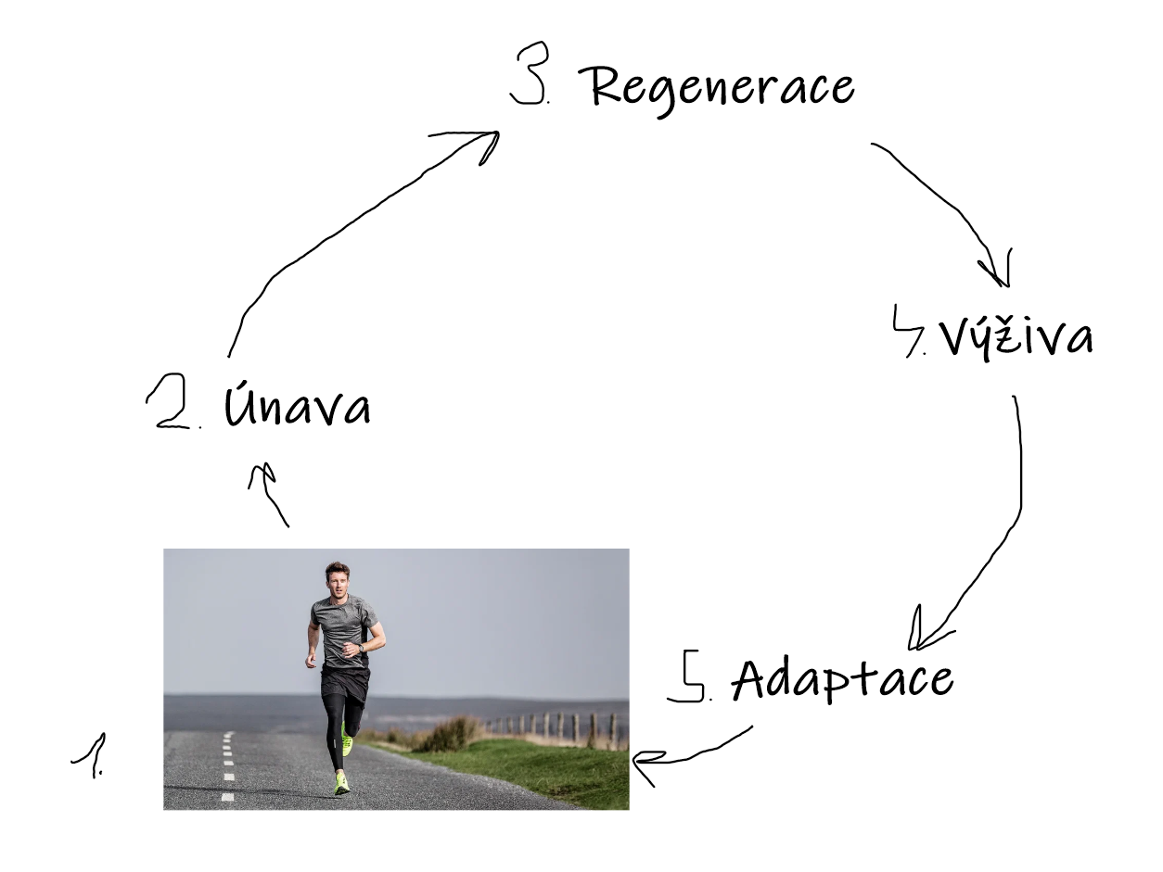
Zatížení
Únava
Regenerace
Adaptace a vztah výživy

Slide 10
Obecná doporučení pro výživu
Zdravá 13 Společnosti pro výživu
Pyramida Fóra zdravé výživy
Vyhledávač doporučených denních dávek Evropského úřadu pro bezpečnost potravin (EFSA DRV finder)

Slide 11
Co na příště?
Projít si odkazy z předchozího snímku č. 10 – Obecná doporučení pro výživu.
Zpracovat Open book test č. 1 (Odpovědníky pod naším předmětem v IS).
Přinést s sebou pracovní list č. 1 (případně mít nachystaný v PC).
Zopakovat si základní pojmy týkající se výživy a regenerace na 1. průběžný test v následujícím semináři.

